Slide 1
基于深度学习的文本数据实体关系提取
任星彰
xzhren@pku.edu.cn

Slide 2
目录
背景
相关工作
深度学习模型
数据预处理
模型效果
未来工作

Slide 3
背景
CVE的漏洞信息滞后于社交文本数据（安全博客等）
构建安全知识图谱需要从文本数据中提取漏洞信息
漏洞信息是由受影响供应商、受影响产品组成
从文本数据中获取受影响供应商和产品可以转化为序列标注问题
基于深度学习的序列标注在NLP中取得了很好的效果

Slide 4
相关工作
关系提取
基于模式的匹配：单词\POS、连续实体、语法树
基于用户反馈的Bootstrapping方法
序列标注
条件分布：贪心算法
条件随机场：Viterbi算法
深度学习：Bi-RNN

Slide 5
深度学习模型
RNN
GRU
Bi-RNN
Dynamic Bi-GRU

Slide 6

RNN
RNN（Recurrent Neural Networks）循环神经网络
与CNN并列组成深度学习的主要分支
主要应用于序列问题，如自然语言、语音音频等领域
基本结构如下图所示，主要通过循环隐层神经元来支持对时序数据的处理
RNN的代表：LSTM、GRU

Slide 7
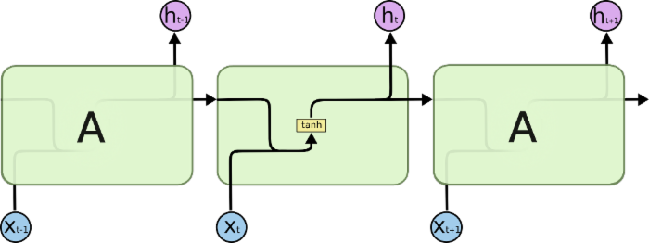

GRU
LSTM/GRU：
通过引入门（Gate）的机制来解决RNN的梯度消失问题，从而学习到长距离依赖
LSTM（Long-Short-Term-Memories）
LSTM中有三个门，分别是forget gate、input gate和output gate
标准 RNN 中的重复模块包含单一的层
LSTM 中的重复模块包含四个交互的层

Slide 8
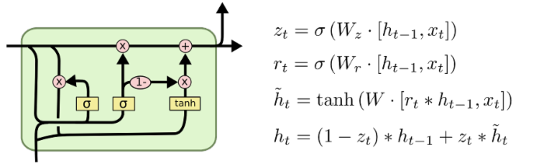
GRU
LSTM/GRU：
通过引入门（Gate）的机制来解决RNN的梯度消失问题，从而学习到长距离依赖
GRU（Gated Recurrent Units）
LSTM的变种，与LSTM相比，参数更少因此更容易收敛
GRU把LSTM中的forget gate和input gate用update gate来替代

Slide 9
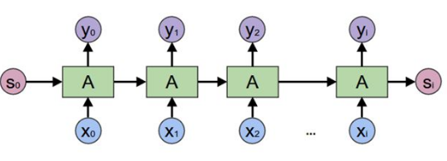
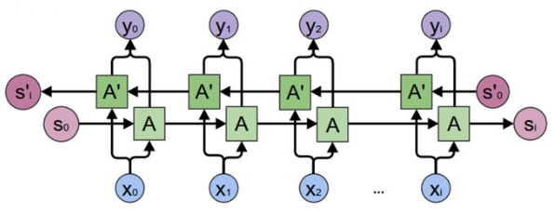
Bi-RNN
Bi-directional Recurrent Neural Network 双向循环神经网络
在经典的循环神经网络中，状态的传输是从前往后单向的
在有些问题中，当前时刻的输出不仅和之前的状态有关系，也和之后的状态相关
这时就需要双向RNN（Bi-RNN）来解决这类问题
标准 RNN
双向 RNN

Slide 10
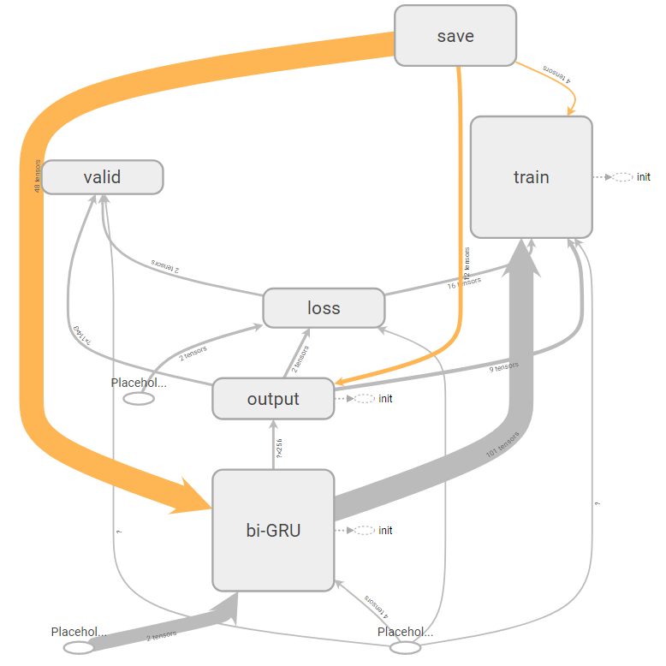
Dynamic Bi-GRU
Dynamic Bi-GRU
动态双向GRU循环网络
在双向GRU中增加了动态RNN，将计算图的构造
使得在构造RNN计算图时更快，同时支持可变长序列的输入

Slide 11
数据预处理
数据来源
http://www.zerodayinitiative.com/advisories/published/
数据结构
ZDI ID：该网站收集的零日漏洞ID
CVE ID：该漏洞对应的CVE的ID
Affected Vendors：受影响的供应商
Affected Products：受影响的产品
Vulnerability Details：漏洞描述
Disclosure Timeline：处理时间线
……

Slide 12
数据预处理
数据爬取：python (3.6.1) + requests (2.18.1)
数据解析为CSV：从HTML中解析出数据结构
'CVE ID', 'CVSS Score', 'Affected Vendors', 'Affected Products', 'Vulnerability Details', 'Vendor Response', 'Disclosure Timeline'
数据标注：
从漏洞描述中标注供应商为1，标注产品为2，其他为0
数据编码：
获取所有词汇，对漏洞描述的词汇进行one-hot编码
数据批处理：
80%为训练，20%为测试，对训练部分每100个数据作为一个batch

Slide 13
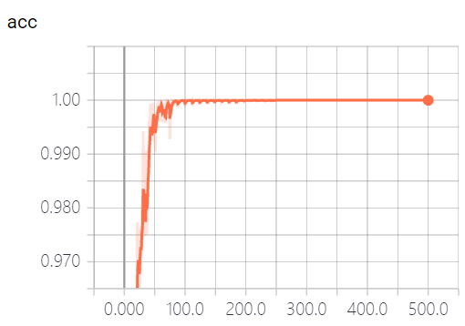
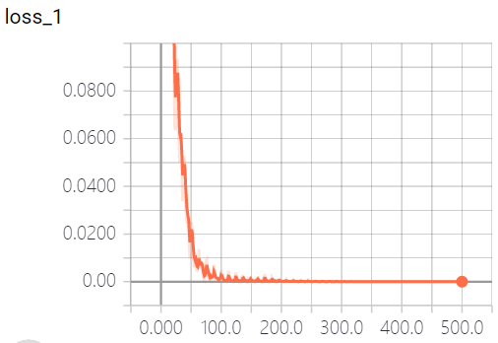
模型效果
准确率作为衡量指标，交叉熵作为损失函数
Step 100, Minibatch Loss= 0.910922, Training Accuracy= 0.96366
Testing Accuracy: 0.95113
Step 5000, Minibatch Loss= 0.018893, Training Accuracy= 0.99567
Testing Accuracy: 0.99287
Step 10000, Minibatch Loss= 0.004648, Training Accuracy= 0.99879
Testing Accuracy: 0.995548
Step 15000, Minibatch Loss= 0.000220, Training Accuracy= 1.00000
Testing Accuracy: 0.997138
Step 20000, Minibatch Loss= 0.000085, Training Accuracy= 1.00000
Testing Accuracy: 0.998171
Step 25000, Minibatch Loss= 0.000049, Training Accuracy= 1.00000
Testing Accuracy: 0.998658
Step 30000, Minibatch Loss= 0.000017, Training Accuracy= 1.00000
Testing Accuracy: 0.99862
Step 35000, Minibatch Loss= 0.000082, Training Accuracy= 1.00000
Testing Accuracy: 0.99862
Step 40000, Minibatch Loss= 0.000062, Training Accuracy= 1.00000
Testing Accuracy: 0.998584
Step 45000, Minibatch Loss= 0.000015, Training Accuracy= 1.00000
Testing Accuracy: 0.998584
Step 50000, Minibatch Loss= 0.000009, Training Accuracy= 1.00000
Testing Accuracy: 0.998584

Slide 14
未来工作
对其他数据的支持
对深度模型可解释性的探索

